Slide 1
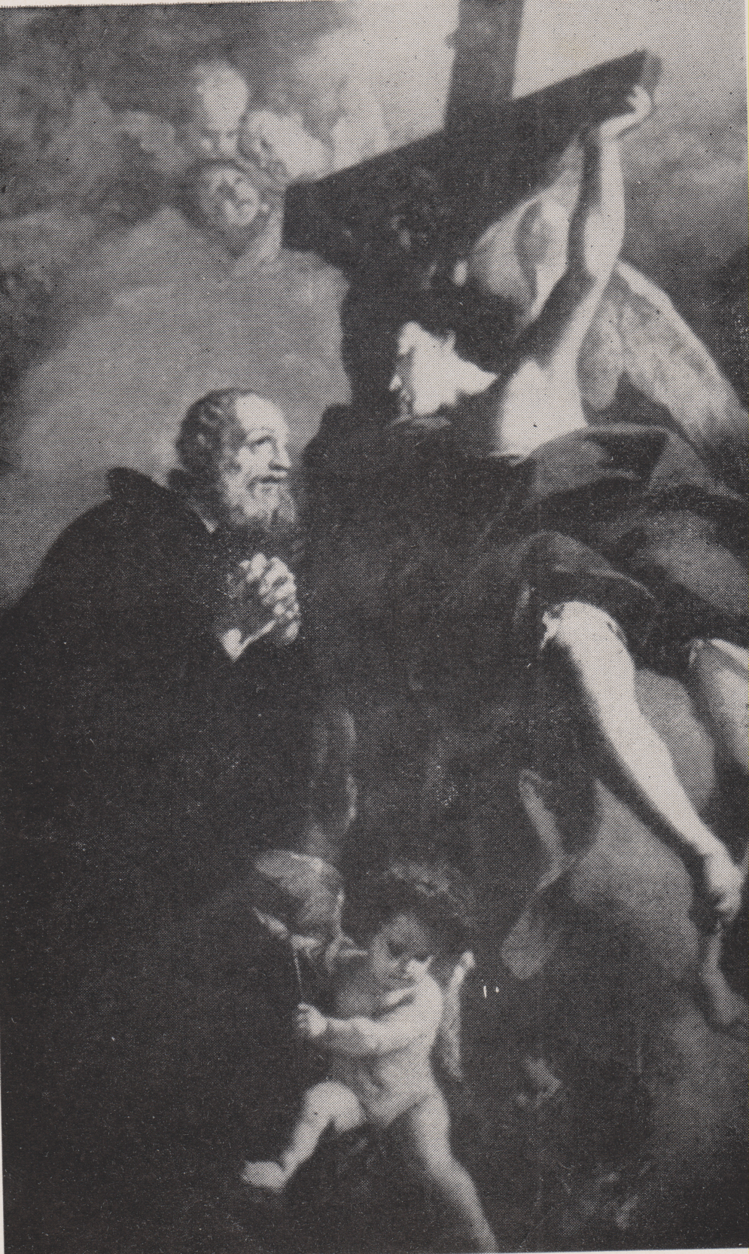
Francesco Polasso, S. Girolamo Emiliani, tela nella Pinacoteca Civica di Cremona.
Da Riv. Somaschi, fasc. 125

